Slide 1
LYŽOVÁNÍ BEZPEČNÝ POHYB NA LYŽÍCH
Předmět: Tělesná výchova
Ročník: 7.ročník
Klíčová slova: Horská služba, úraz, desatero lyžaře, sjíždění, sjezdovka
Jméno autora: Mgr.Ciboch Michal
Škola: ZŠ Dobříš, Komenského nám.35, 263 01
Inovace školy – Dobříš, EUpenizeskolam.cz

Slide 2
ZÁKLADNÍ PRAVIDLA BEZPEČNÉHO CHOVÁNÍ NA LYŽÍCH
Znak horské služby, před nástupem na sjezdovku si uložte telefonní číslo
na horskou službu do telefonu

Slide 3
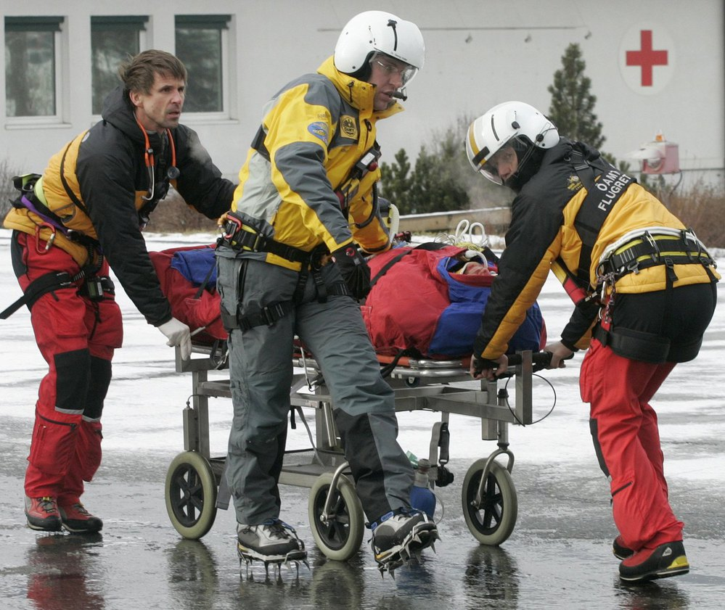
DESATERO LYŽAŘE - při nedodržování těchto pravidel nám hrozí finanční pokuta, vyloučení ze sjezdovky bez náhrady jízdného a úraz, který v horském prostředí může mít vážné následky na našem zdraví
OHLED NA OSTATNÍ LYŽAŘE
Každý lyžař nebo snowbaordista se musí neustále chovat tak, aby neohrožoval nebo nepoškozoval někoho jiného

Slide 4
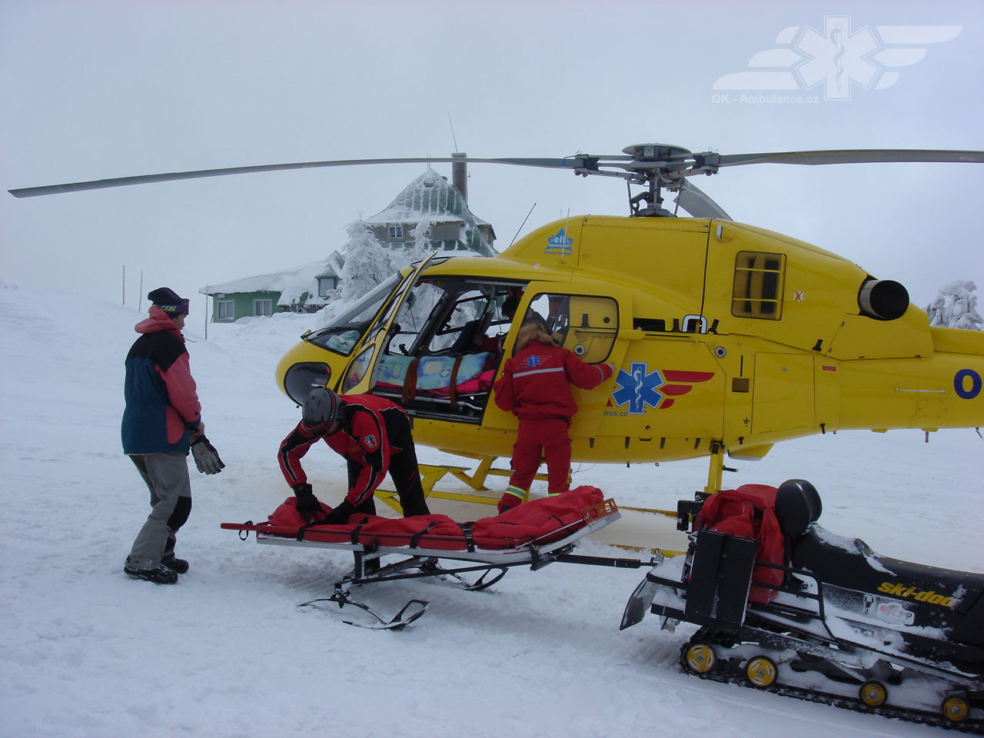
2. Zvládnutí rychlosti způsobu jízdy
Každý lyžař nebo snowboardista musí jezdit na dohled. Svou rychlost a svůj způsob jízdy musí přizpůsobit svým schopnostem, terénním, sněhovým a povětrnostním poměrům, jakož i hustotě provozu

Slide 5
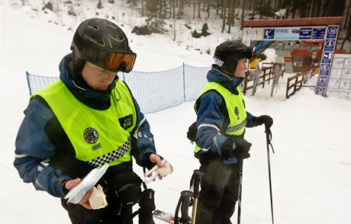
3. VOLBA JÍZDNÍ STOPY
Lyžař nebo snowboardista předjíždějící zezadu musí svoji jízdní stopu zvolit tak, aby neohrožoval lyžaře jedoucího před ním

Slide 6
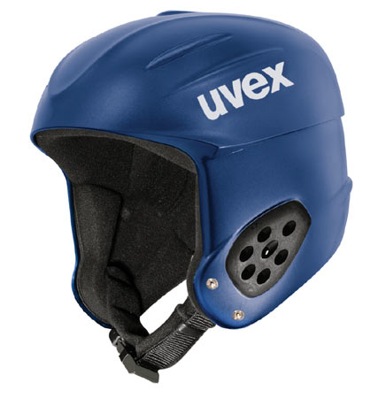
4. PŘEDJÍŽDĚNÍ
Předjíždět se může shora nebo zespodu, zprava nebo zleva, ale vždy jen s odstupem, který poskytuje předjížděnému lyžaři či snowboardistovi pro všechny jeho pohybu dostatek prostoru

Slide 7
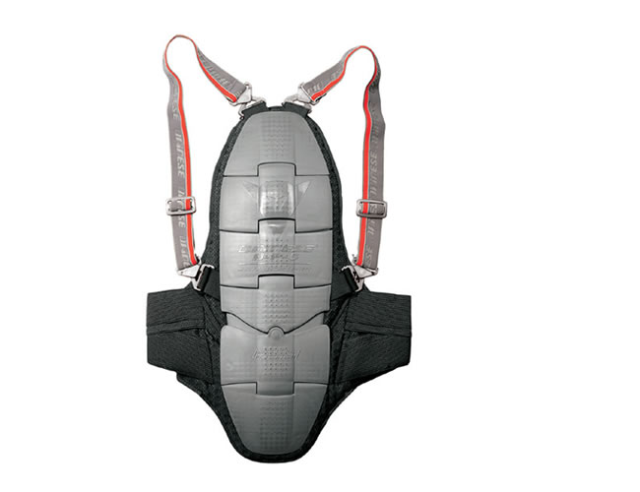
5. VJÍŽDĚNÍ A ROZJÍŽDĚNÍ
Každý lyžař nebo snowboardista, který chce vjet do sjezdové tratě nebo se chce po zastavení opět rozjet nahoru nebo dolu, se musí přesvěsdčit, že to může učinit bez nebezpečí pro sebe a pro ostatní

Slide 8
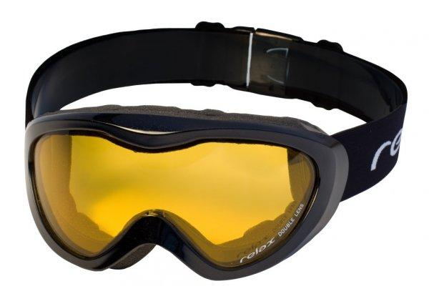
6. ZASTAVENÍ
Každý lyžař nebo snowboardista se musí vyhýbat tomu, aby se zbytečně nezdržoval na úzkých nebo nepřehledných místech sjezdové tratě. Lyžař nebo snowboardista, který upadl, musí takové místo uvolnit co nejrychleji

Slide 9
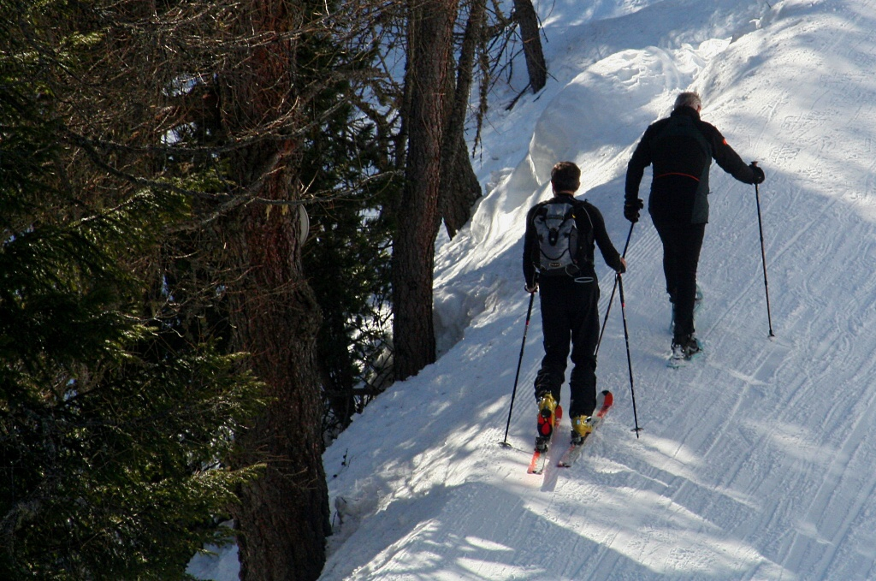
7. STOUPÁNÍ A SESTUP
Lyžař nebo snowboardista, který stoupá nebo sestupuje pěšky, musí používat okraj sjezdové tratě

Slide 10
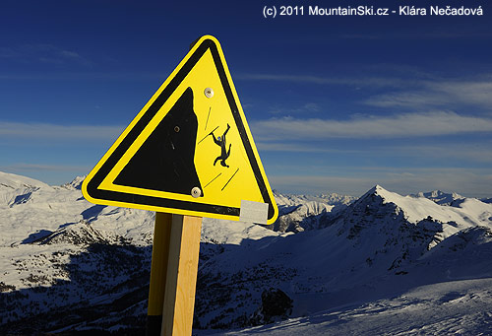
8. RESPEKTOVÁNÍ ZNAČEK
Každý lyžař nebo snowboardista musí respektovat značení a signalizaci

Slide 11
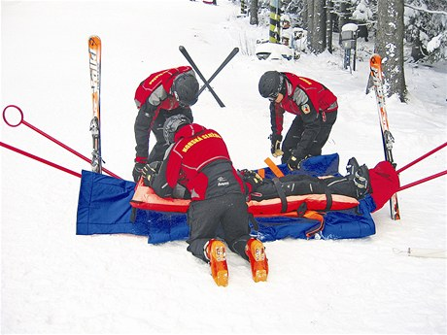
9. CHOVÁNÍ PŘI ÚRAZECH
Při úrazech je každý lyžař nebo snowboardista povinen poskytnout první pomoc

Slide 12
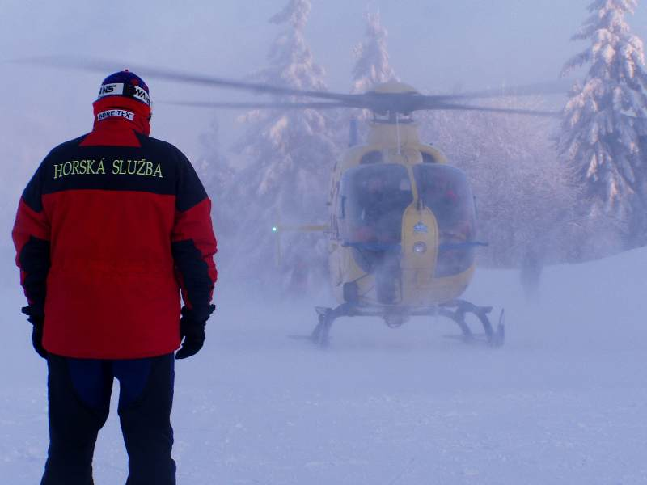
10. POVINNOST PROKÁZÁNÍ SE
Každý lyžař nebo snowboardista, ať už svědek nebo účastník, ať odpovědný nebo ne, je povinen v případě úrazu prokázat své osobní údaje

Slide 13
Konec

Slide 14
Použité zdroje:
www.google.cz

